Slide 1


2022
No Problem
Жуков Максим
Web Дизайнер

Slide 2
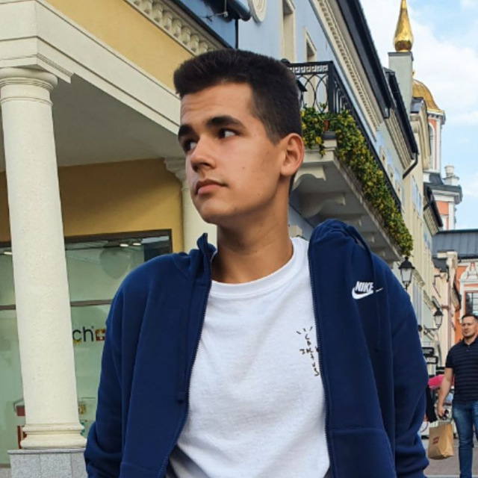
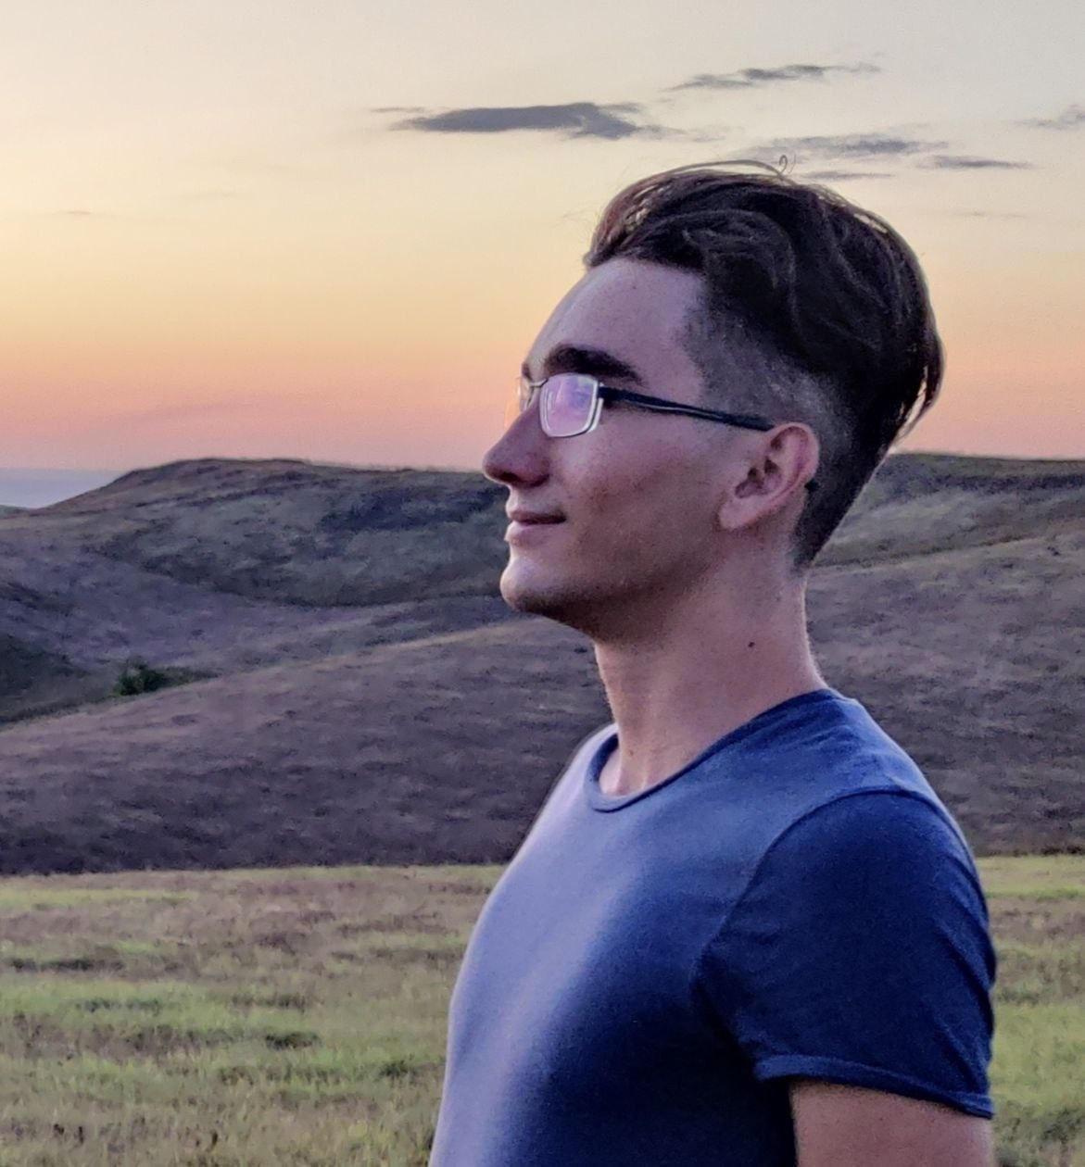
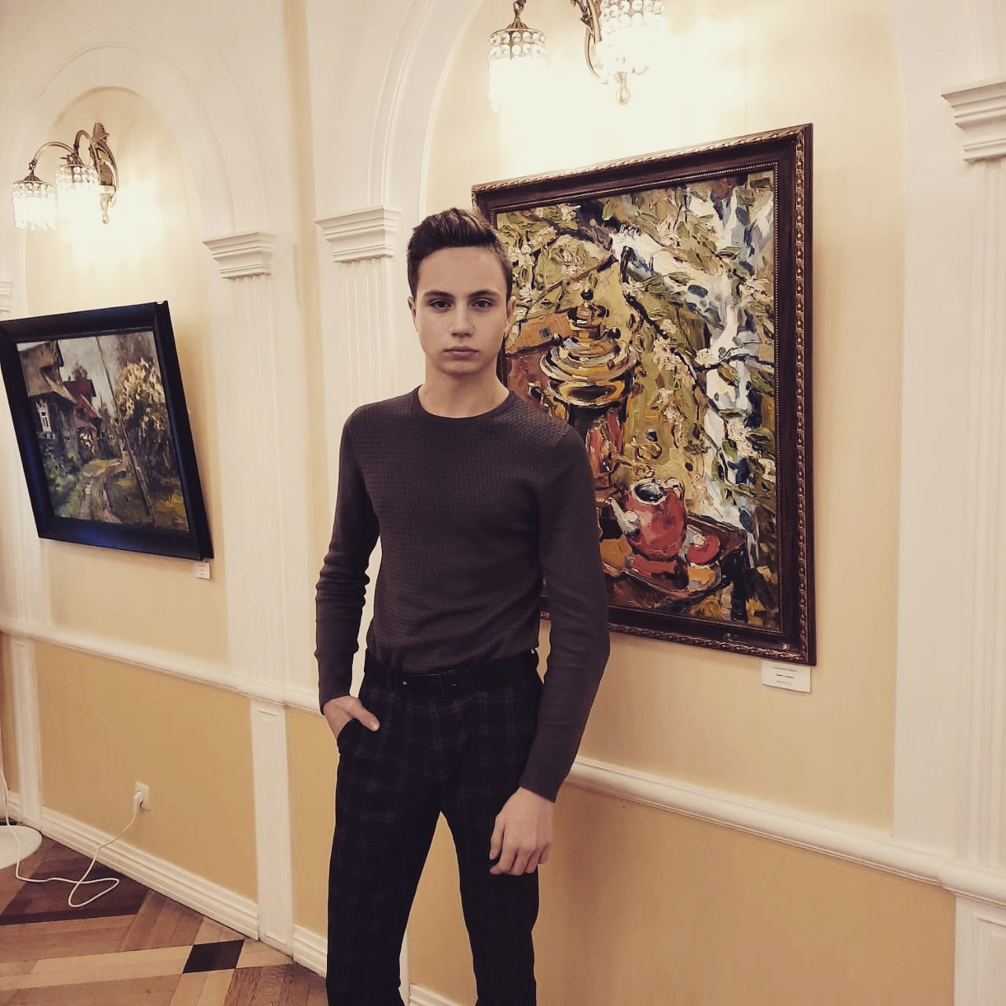
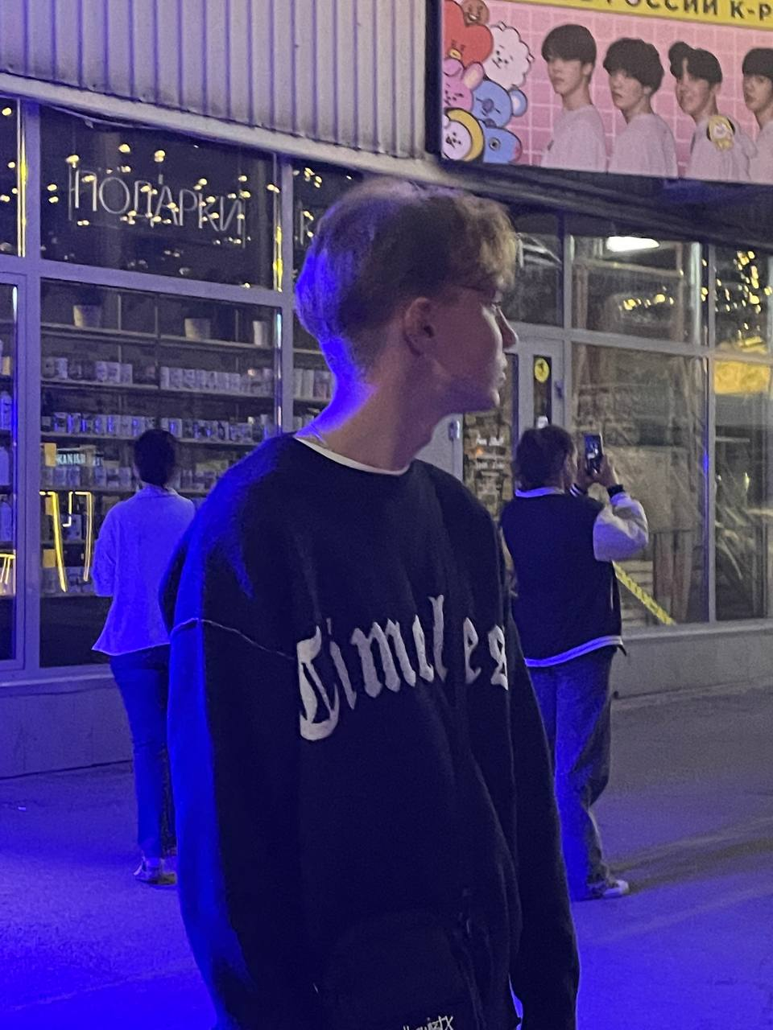
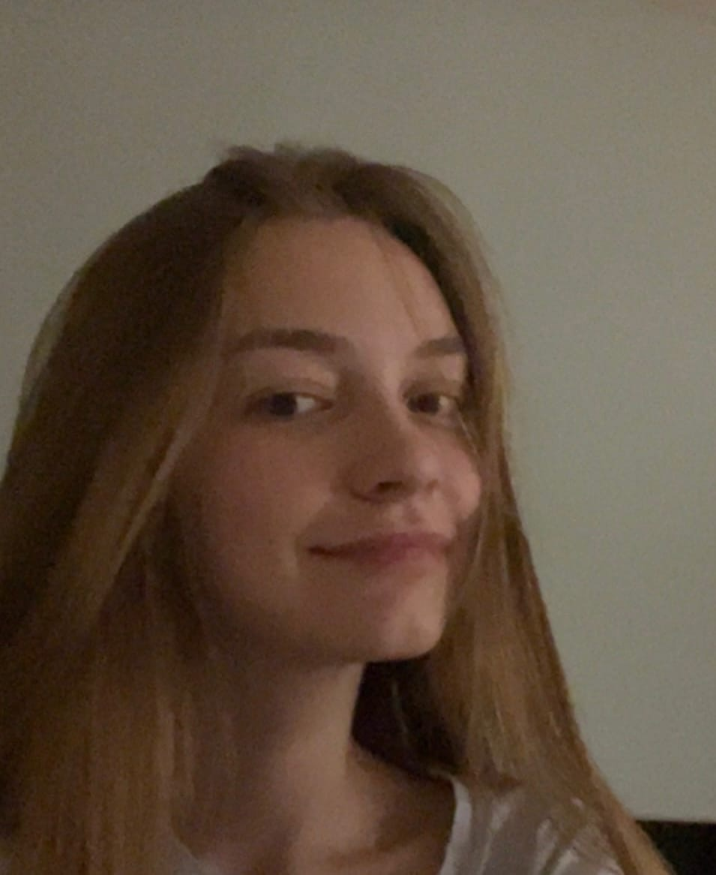
Егор Мизюлин
frontend
Михаил Недвига
Backend
Даниил Орлов
Project Manager
Жуков Максим
Web Дизайнер
Татьяна Бобылева
Дизайнер

Slide 3
Система покупки и продажи активов в реальном времени
-Все валюты мира в одном приложении

Slide 4
Наши преимущества
01
02
03
04
05
06
Для администратора
Для пользователя
Просмотр ордеров
Система блокировки/разблокировки пользователя
Пополнение и выведение средств с рублевого счета
Пользователь может видеть на графике в какой момент времени была куплена валюта
График
Новости
Конвертация валют
Визуализация графика по всем активам за период существования
Пользователь видит новости в реальном времени по выбранному активу
Пользователи могут менять активы внутри приложения

Slide 5

Пополнение с банковской карты

Slide 6
Создавай новые счета
Вы можете быстро переключаться между ними

Slide 7
Стань инвестором вместе с нами
Пройди курс специализированного инвестора

Slide 8
Наша
архитектура
Архитектура в Miro по ссылке:
https://miro.com/welcomeonboard/cnlSOUswZ3VLN3lhWnhsck5rQkpOQlRaRklxRWNVUEZCeHQ3eHlRUEJKZ3pUdGFmVmlDUjJoeGdQNFVuRTRTZXwzNDU4NzY0NTM4NTI5MDY5MTUwfDI=?share_link_id=720777916523

Slide 9
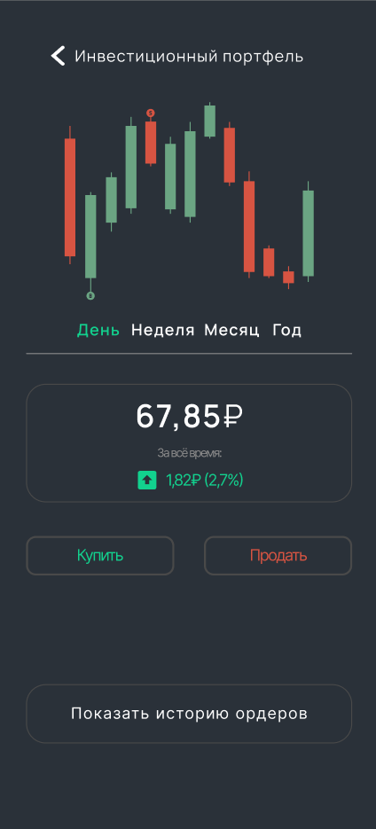
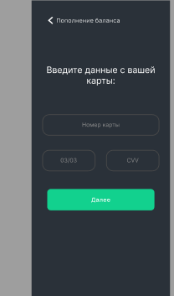
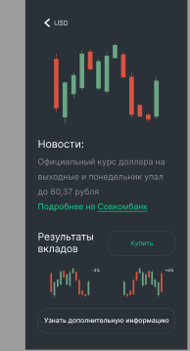
Примеры интерфейса

Slide 10
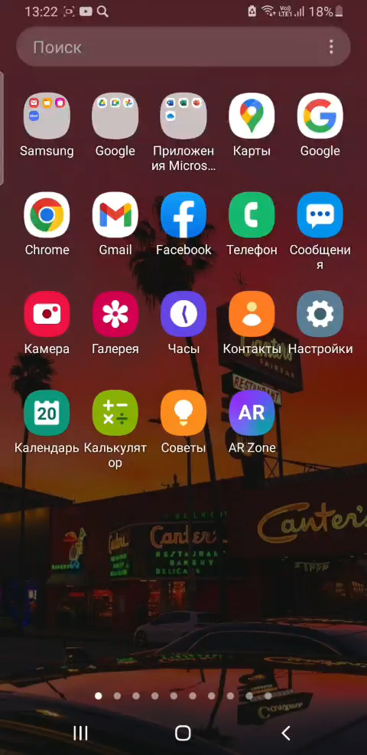
Прототип

